Slide 1
Презентация развивающего занятия по программе «Учимся мыслить логично» 4 класс
Выполнила: педагог – психолог
МБОУ НОШ № 3 города Балея Вагина Юлия Дмитриевна.

Slide 2
Тема занятия: «Классификация предметов и явлений»

Slide 3
Существенные признаки – это важные признаки, без которых предмет существовать не может. Пример, карандаш Существенный признак: наличие грифеля и корпуса
Несущественные признаки могут изменяться.
Несущественный признак: цвет, длина, материал

Slide 4
1 команда Сапоги (шнурки, подошва, каблук, молния, голенище) Река (берег, рыба, рыболов, тина, вода) Город (автомобиль, здание, толпа, улица, велосипед) Сарай (сеновал, лошади, крыша, скот, стены)

Slide 5
1 команда Сапоги (шнурки, подошва, каблук, молния, голенище) Река (берег, рыба, рыболов, тина, вода) Город (автомобиль, здание, толпа, улица, велосипед) Сарай (сеновал, лошади, крыша, скот, стены)

Slide 6
1 команда Сапоги (шнурки, подошва, каблук, молния, голенище) Река (берег, рыба, рыболов, тина, вода) Город (автомобиль, здание, толпа, улица, велосипед) Сарай (сеновал, лошади, крыша, скот, стены)

Slide 7
1 команда Сапоги (шнурки, подошва, каблук, молния, голенище) Река (берег, рыба, рыболов, тина, вода) Город (автомобиль, здание, толпа, улица, велосипед) Сарай (сеновал, лошади, крыша, скот, стены)

Slide 8
1 команда Сапоги (шнурки, подошва, каблук, молния, голенище) Река (берег, рыба, рыболов, тина, вода) Город (автомобиль, здание, толпа, улица, велосипед) Сарай (сеновал, лошади, крыша, скот, стены)

Slide 9
2 команда Сад (деревья, садовник, собака, забор, земля) Аптека (здание, шкафы, покупатели, лекарства, больные) Лев (цирк, уши, сено, надсмотрщик, глаза) Лес (звери, сосны, деревья, грибы, небо)

Slide 10
2 команда Сад (деревья, садовник, собака, забор, земля) Аптека (здание, шкафы, покупатели, лекарства, больные) Лев (цирк, уши, сено, надсмотрщик, глаза) Лес (звери, сосны, деревья, грибы, небо)

Slide 11
2 команда Сад (деревья, садовник, собака, забор, земля) Аптека (здание, шкафы, покупатели, лекарства, больные) Лев (цирк, уши, сено, надсмотрщик, глаза) Лес (звери, сосны, деревья, грибы, небо)

Slide 12
2 команда Сад (деревья, садовник, собака, забор, земля) Аптека (здание, шкафы, покупатели, лекарства, больные) Лев (цирк, уши, сено, надсмотрщик, глаза) Лес (звери, сосны, деревья, грибы, небо)

Slide 13
2 команда Сад (деревья, садовник, собака, забор, земля) Аптека (здание, шкафы, покупатели, лекарства, больные) Лев (цирк, уши, сено, надсмотрщик, глаза) Лес (звери, сосны, деревья, грибы, небо)

Slide 14
3 команда Часы (время, браслет, календарь, циферблат) Дерево (листья, дупло, плоды, корень) Письмо (марки, конверт, почта, текст) Тетрадь (письмо, обложка, листы, урок)

Slide 15
3 команда Часы (время, браслет, календарь, циферблат) Дерево (листья, дупло, плоды, корень) Письмо (марки, конверт, почта, текст) Тетрадь (письмо, обложка, листы, урок)

Slide 16
3 команда Часы (время, браслет, календарь, циферблат) Дерево (листья, дупло, плоды, корень) Письмо (марки, конверт, почта, текст) Тетрадь (письмо, обложка, листы, урок)

Slide 17
3 команда Часы (время, браслет, календарь, циферблат) Дерево (листья, дупло, плоды, корень) Письмо (марки, конверт, почта, текст) Тетрадь (письмо, обложка, листы, урок)

Slide 18
3 команда Часы (время, браслет, календарь, циферблат) Дерево (листья, дупло, плоды, корень) Письмо (марки, конверт, почта, текст) Тетрадь (письмо, обложка, листы, урок)

Slide 19
Классификация – деление (разбиение) на группы (классы).

Slide 20
1 пример: дома делятся на одноэтажные и многоэтажные 2 пример: дома делятся на кирпичные и многоэтажные.

Slide 21
Основное правило классификации: делить на классы нужно по одному признаку.

Slide 22
- звуки делятся на гласные и согласные; - животные делятся на домашних и динозавров; - грибы делятся на съедобные и несъедобные; - числа делятся на чётные и нечётные; - растения делятся на деревья и кустарники; - части слова делятся на приставку и окончание

Slide 23
Растения СУММА ВСЕХ КЛАССОВ ДОЛЖНА БЫТЬ РАВНА ВСЕМУ ОБЪЁМУ ПОНЯТИЯ
ДЕРЕВЬЯ КУСТАРНИКИ
И Т.Д…
ИЛИ И ДР. И Т.П.

Slide 24
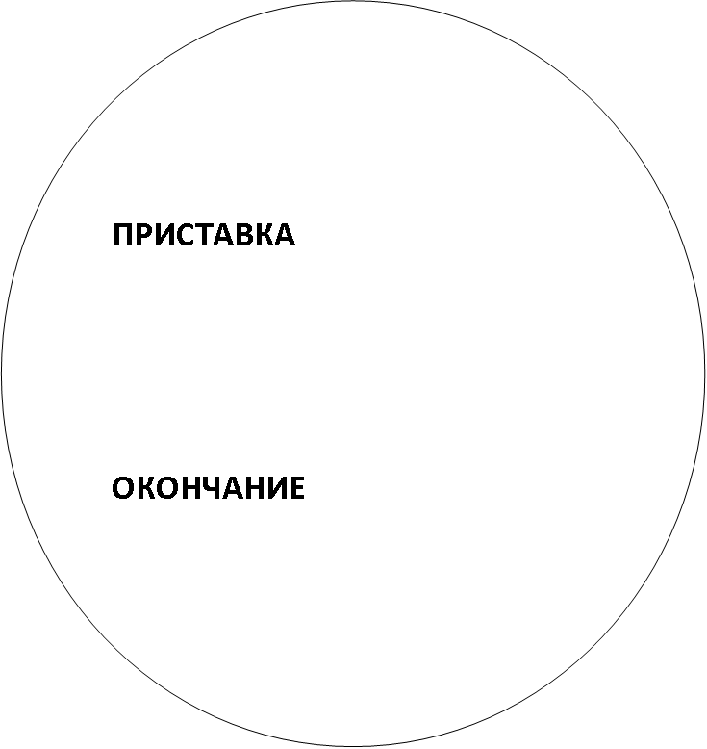
Части слова недостаточное и достаточное деление на классы

Slide 25
2 правило классификации: при делении нужно указывать все классы или добавлять слова «и т.д.», «и др.», «и т.п.».

Slide 26
Проводить классификацию можно по разным основаниям… Категориальное объединение - фрукты, деревья, животные…

Slide 27
Пространственное объединение: - существуют в дикой природе (растения, животные), - имеют специальное помещение (транспорт, животные…)

Slide 28
Функциональное объединение: - предметы потребления (растения, транспорт) - живые существа, поддерживающие равновесие в природе (животные, растения) - предметы использования человека

Slide 29
Аналитическое объединение: - могут быть определённого цвета; - могут иметь определённую форму; - могут иметь определённый размер…

Slide 30
ВЫВОД: Классифицировать – значит находить общий признак предметов и по нему объединять предметы в однородные группы или классы. При делении нужно указывать все классы или добавлять слова «и т.д.», «и т.п.».

Slide 31
Этюд «Солнечный зайчик»

Slide 32
Приведите примеры классификаций на уроках: 1 группа – русского языка; 2 группа – окружающего мира; 3 группа – математики…

Slide 33
Упражнение «Четвертый лишний» Задание: Выделите лишнее слово, объясните свой выбор Клен, рябина, ель, подснежник. Береза, дуб, шиповник, тополь. Яблоня, смородина, черемуха, берёза. Осина, липа, дуб, ель

Slide 34
1 ГРУППА Дедушка, учитель, папа, мама Иней, пыль, дождь, роса Молоко, сливки, сыр, хлеб Минута, секунда, час, вечер Василий, Федор, Семен, Иванов. Дождь, снег, осадки, иней, град

Slide 35
2 ГРУППА Молоток, топор, метла, отвёртка Тюльпан, лилия, фасоль, ромашка, роза. Река, озеро, море, мост, болото. Стеклянный, деревянный, лёгкий, железный, пластмассовый Пословица, поговорка, басня, сказка, былина Треугольник, отрезок, квадрат, круг, прямоугольник

Slide 36
3 ГРУППА Запятая, точка, двоеточие, союз, тире Холодный, горячий, теплый, кислый, ледяной Роза, тюльпан, нарцисс, цветок, гладиолус Справедливость, доброта, искренность, зависть, честность Карась, окунь, рыба, щука Столяр, шофёр, читатель, учитель

Slide 37
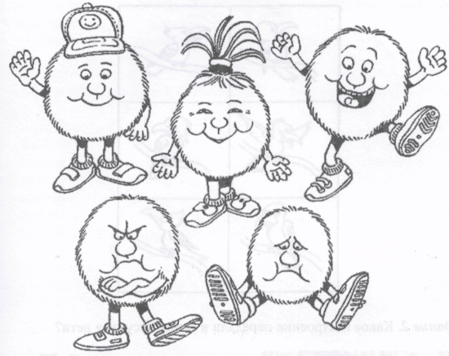
Закончи предложение: - На уроке я узнал (а)...
Раскрась «пушистика», у которого такое же настроение, как у тебя.

Slide 38
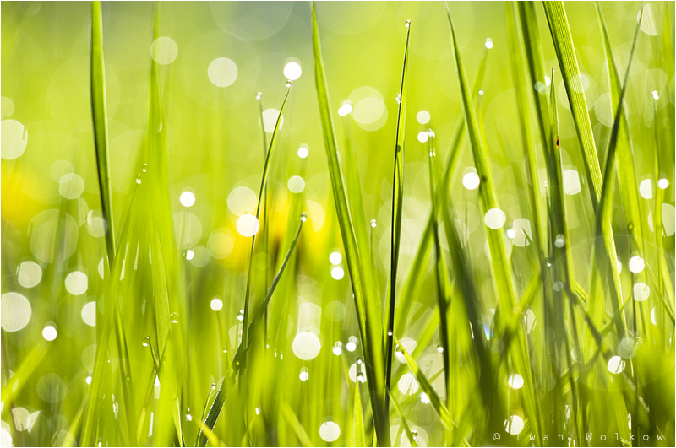
Спасибо за внимание!!!

